Slide 1
Основные показатели и результаты деятельности в части взаимодействия образовательной организации с семьёй

Slide 2
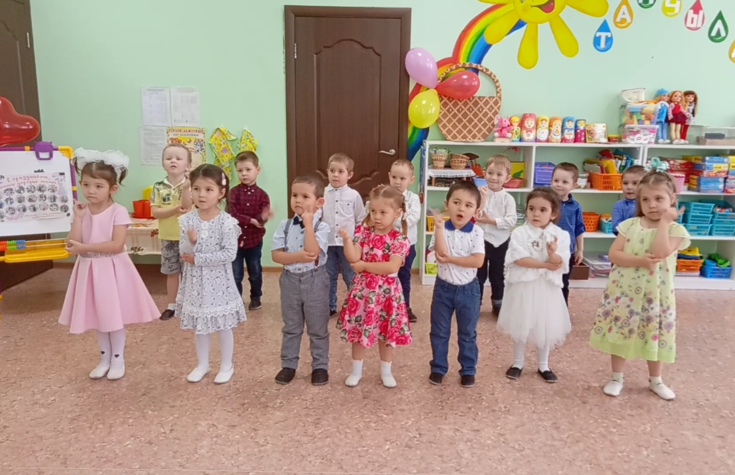
Семья — это первый институт в жизни ребенка.
От совместной работы родителей и педагогов зависит дальнейшее развитие ребенка. И именно от качества работы ДОУ, в частности педагогов, зависит уровень педагогической культуры родителей, следовательно, и уровень семейного воспитания детей.

Slide 3
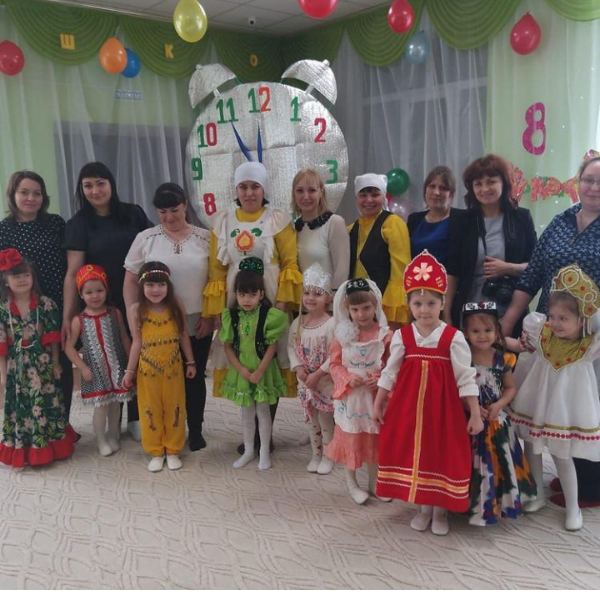
Новые требования ФГОС ДО к совершенствованию содержания, форм и методов взаимодействия социального партнерства семьи и ДОУ
дифференцированный подход к каждой семье;
учёт социального статуса и микроклимат семьи;
выявление родительских запросов и степень заинтересованности родителей деятельностью ДОУ.
Конкурс «Мисс Солнышко-2020

Slide 4
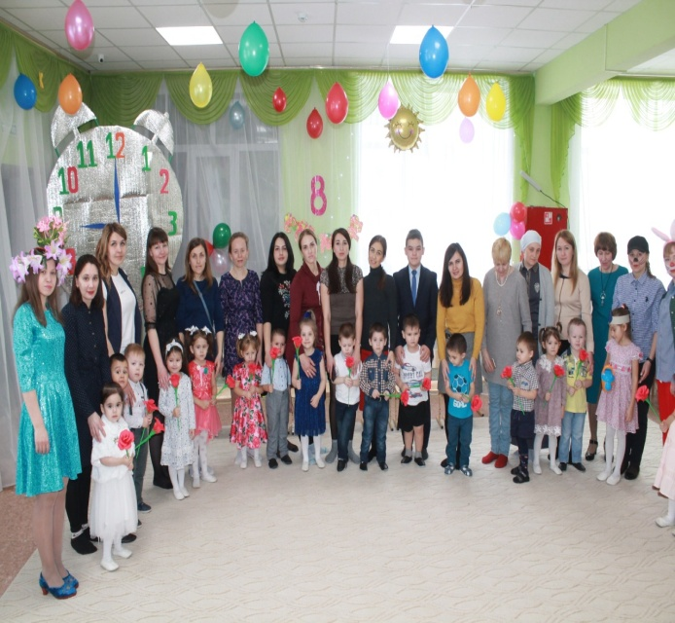
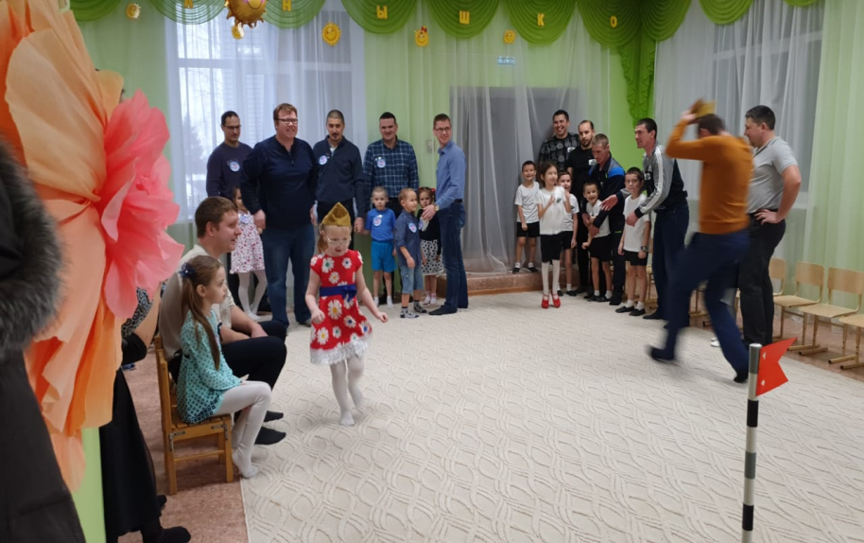
Основные показатели и результаты деятельности в части работы с родителями

Slide 5
Традиционные
родительские собрания;
индивидуальные консультации по запросам родителей с педагогами и специалистами;
информационные стенды, где подбирается консультационный материал по интересующим темам;
фоторепортажи и съемки различных видов деятельности в каждой группе и всего ДОУ.

Slide 6
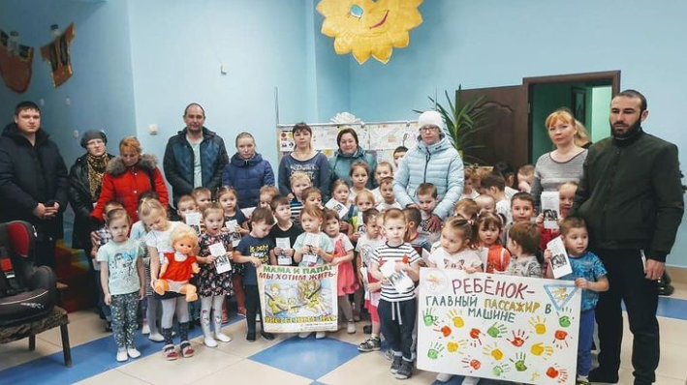
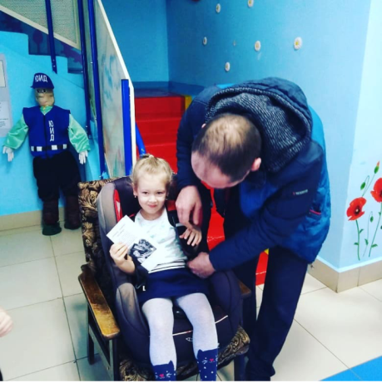
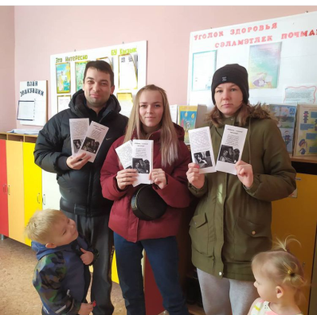
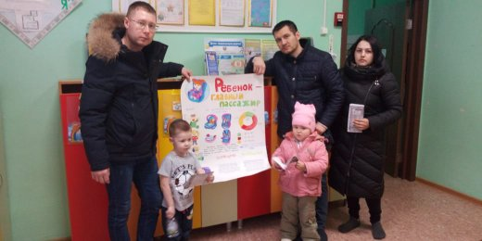
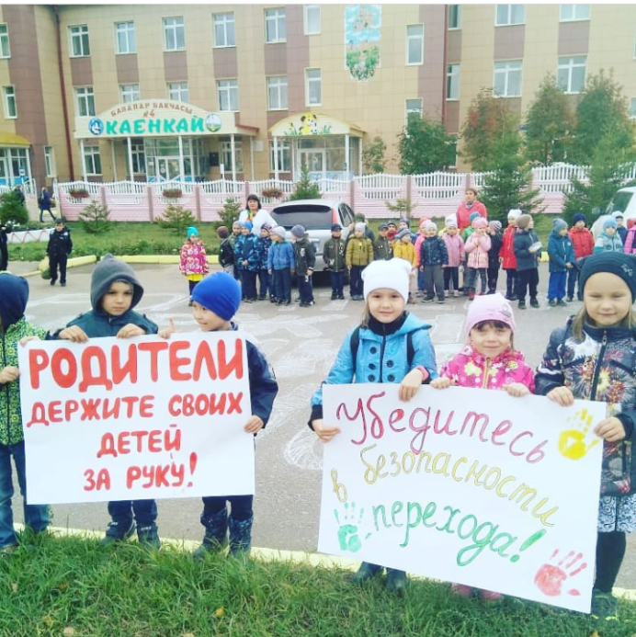
Акции « Родители , держите своих детей за руку», « Ребенок главный пассажир», Будь осторожен, пешеход!»

Slide 7
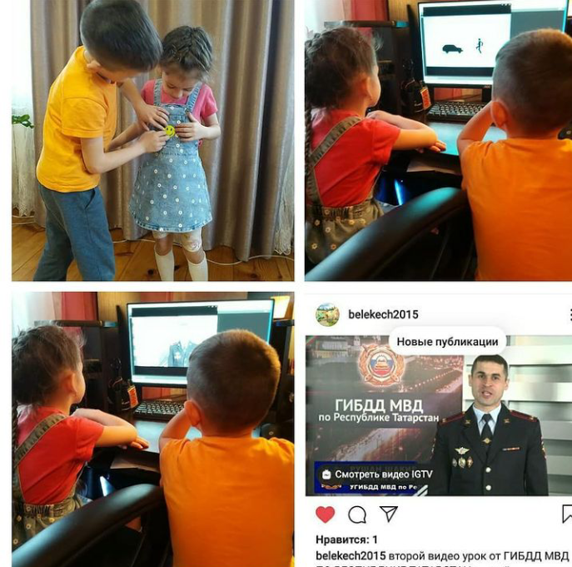
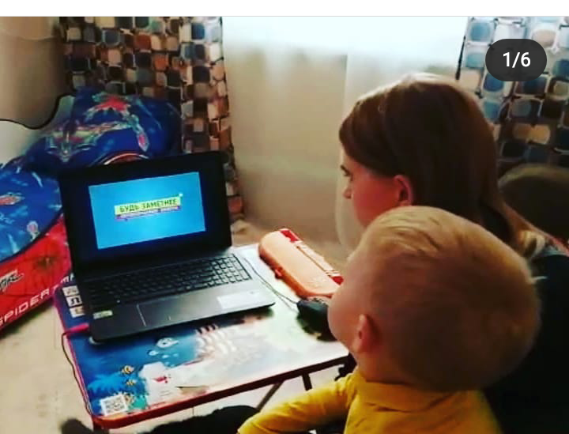
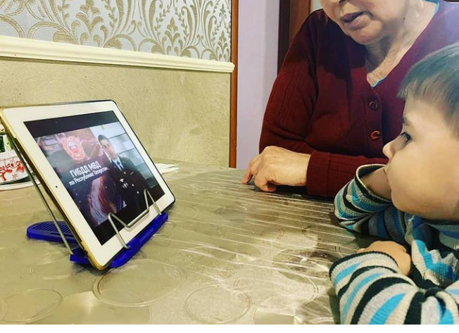
Наши дети со своими родителями усердно учат правила безопасного поведения на дороге и активно пользуются порталом по безопасности дорожного движения «Сакла»

Slide 8
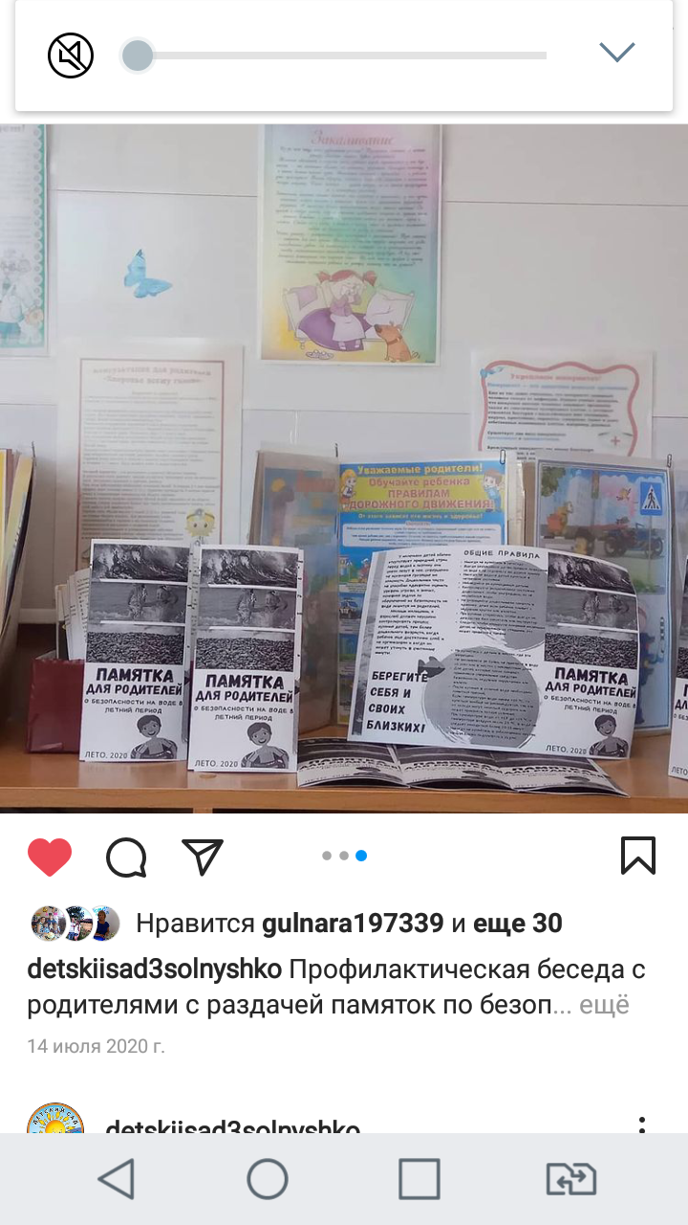
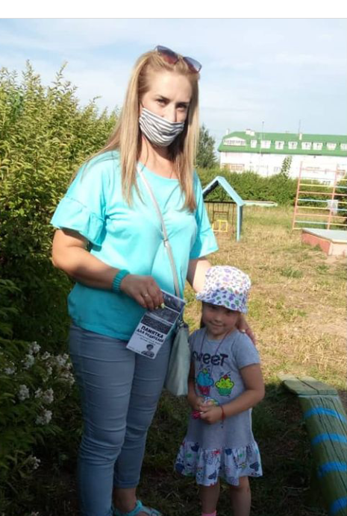
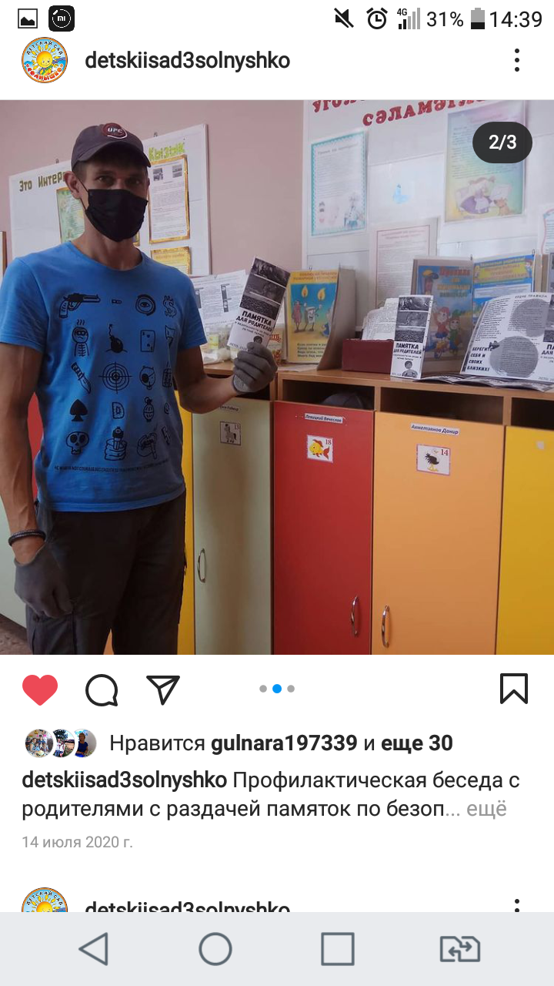
Беседы с родителями с раздачей памяток по безопасному поведению на водоемах в летний период

Slide 9
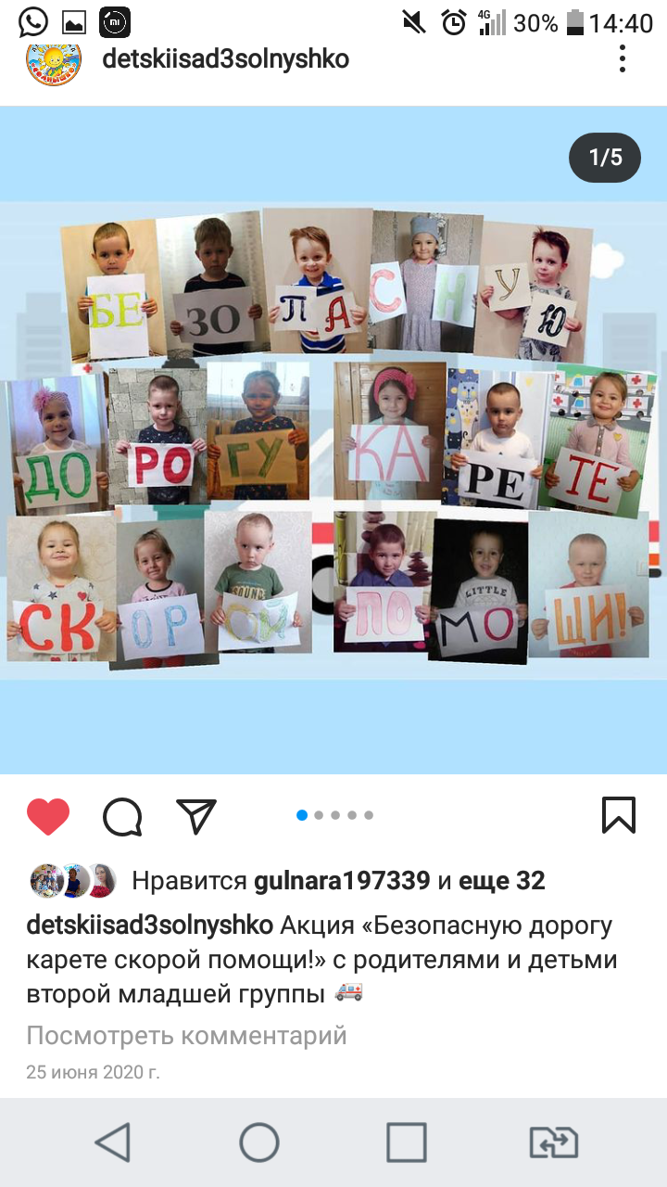
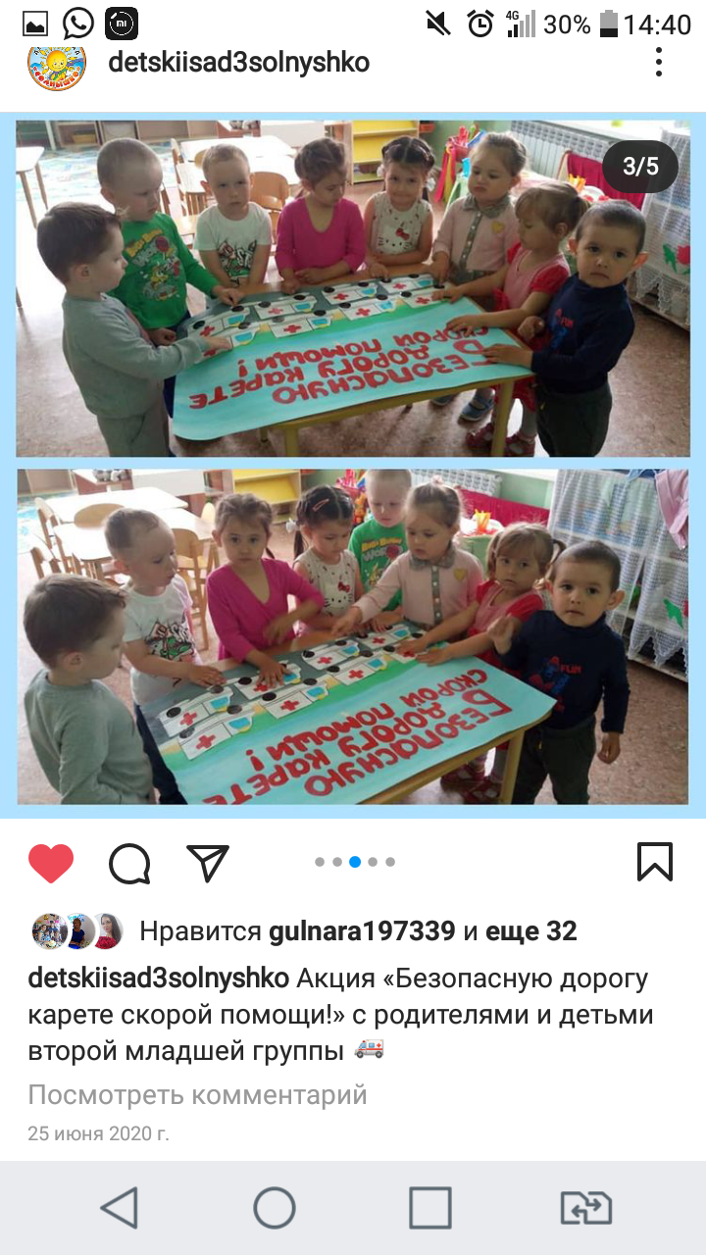
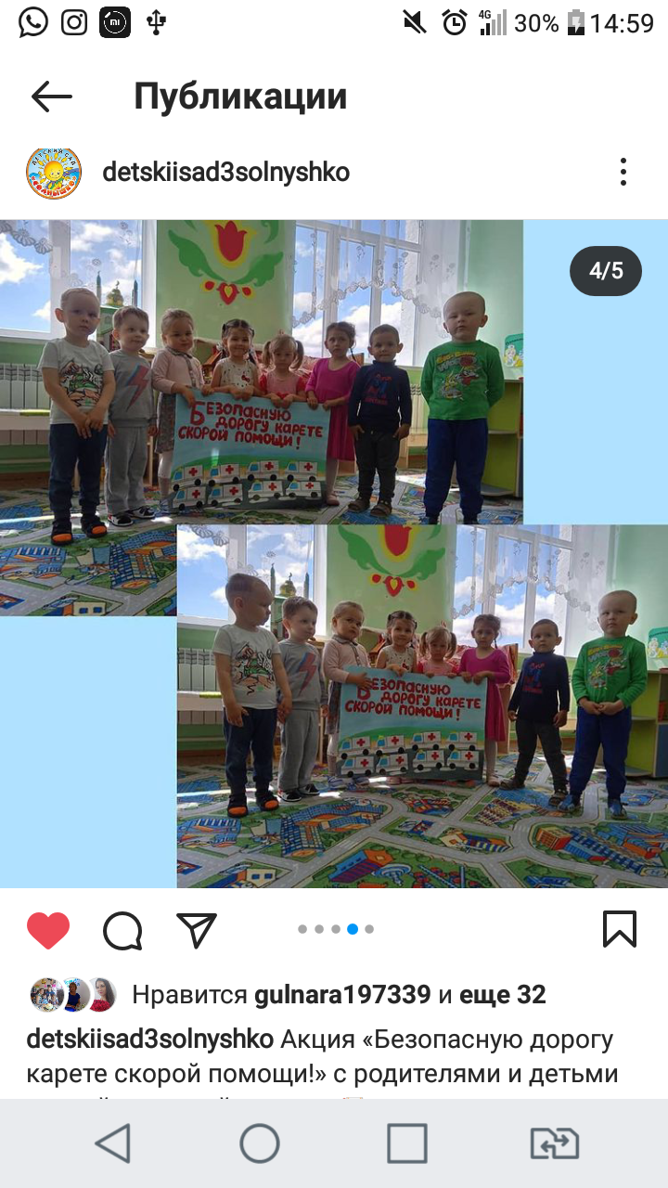
Акция «Безопасную дорогу карете скорой помощи!

Slide 10
Нетрадиционные
выставки семейного творчества; ‒ различные мастер-классы с участием родителей;
«организация различных совместных проектов («Заботливый родитель», «Здоровая семья» и т. д.) с целью решения проблемы укрепления семьи как социальной единицы;
организация семейных клубов, которые позволяют создать ситуацию успеха для каждой семьи без исключения и которая сопровождается положительными эмоциями участников детско-родительского коллектива, позволяет учитывать индивидуальность каждого участника, как взрослых, так и малышей;
использование сайта детского сада для информирования родителей о деятельности учреждения, консультирования по различным вопросам, организации обратной связи; ‒ совместные праздники с родителями и детьми.

Slide 11
Такие формы работы позволяют:
организовать высокую степень информированности родителей о состоянии дел в детском саду с целью более качественного развития и воспитания детей не только в ДОУ, но и дома;
активизировать готовность родителей участвовать во всех сферах деятельности дошкольного учреждения;
установить положительный психологический климат в отношениях «родители — дети — педагоги».;
отступить от формализма в организации данной деятельности;
позволяет учитывать социальный запрос (интересы, нужды и потребности родителей в вопросах развития и воспитания детей),;
организовать «открытость» дошкольного учреждения для родителей.

